Slide 1


우리 땅 기차 여행で 仮想空間を列車旅行しよう
その15
2021/9/28 & 9/29

Slide 2
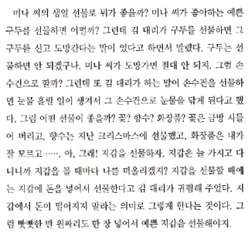
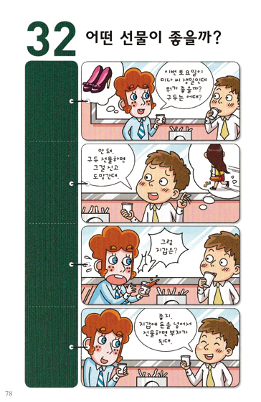
32. 어떤 선물이 좋을까?

Slide 3
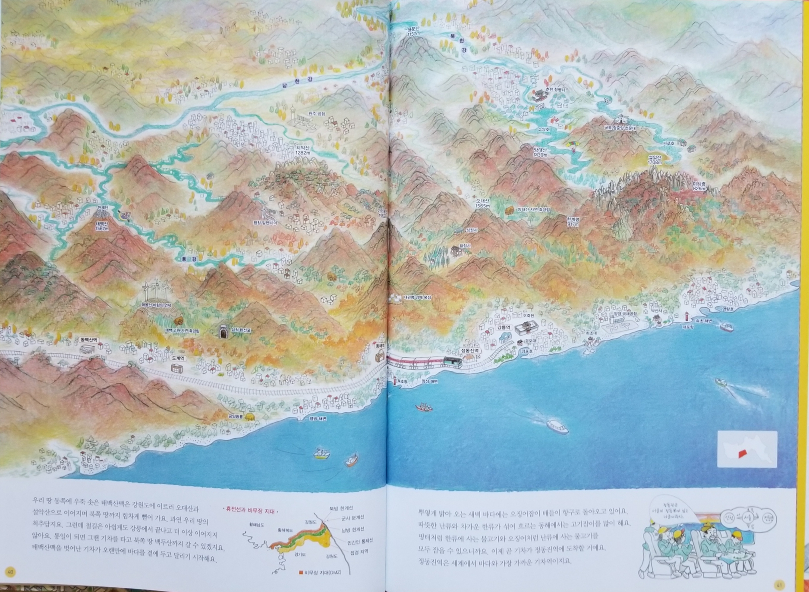

絵本 40-41ページ

Slide 4
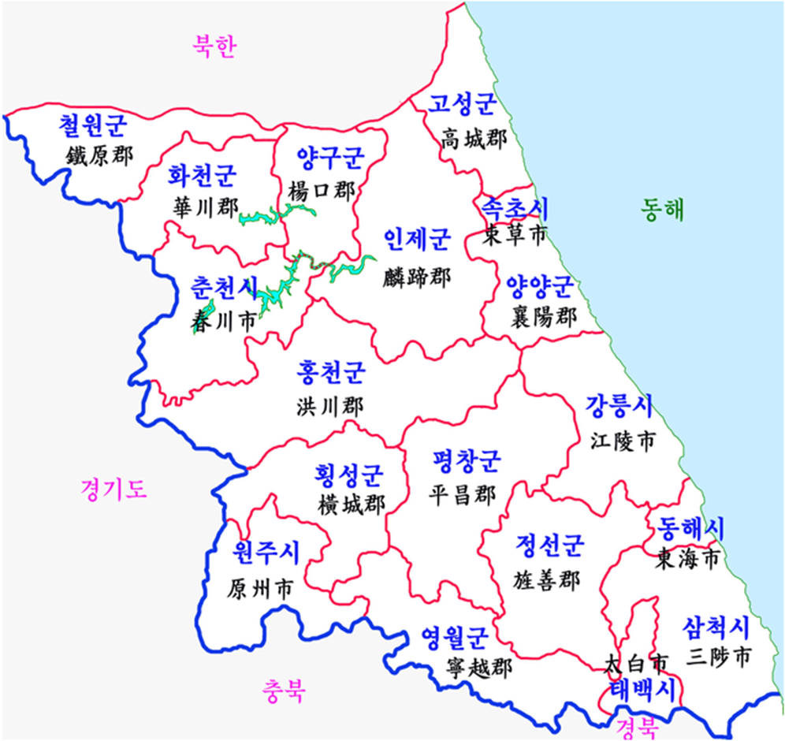


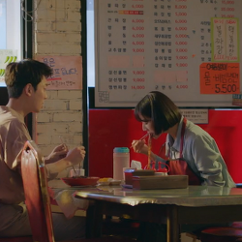
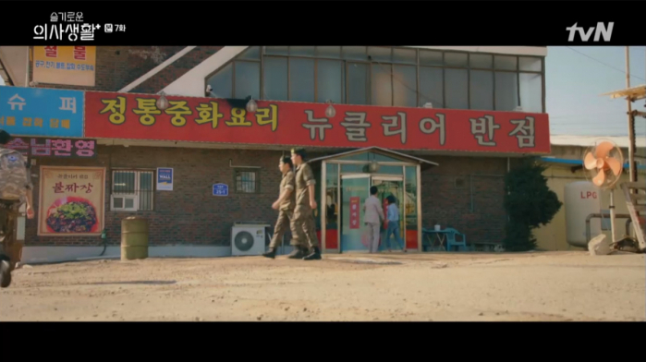
강원도
material 1の19ページ
인제군 麟蹄郡

Slide 5
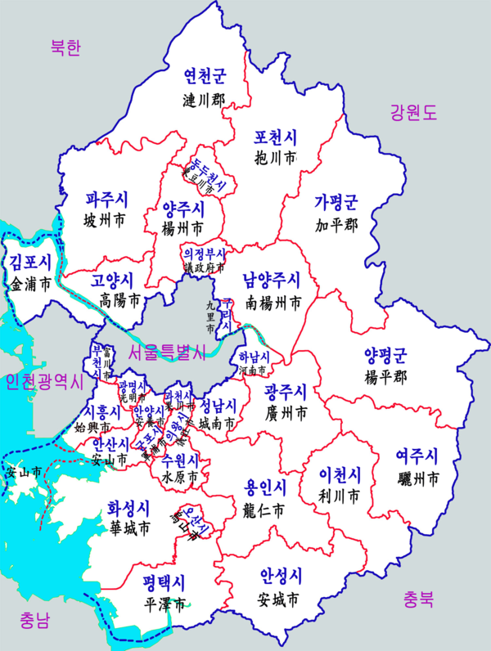
경기도
material 1の32ページ

Slide 6
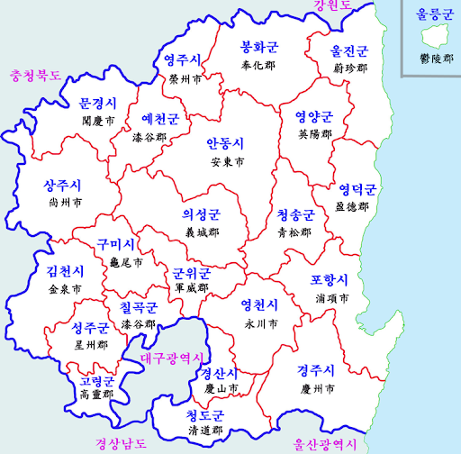
material 1の25ページ
경상북도
1968年
울진·삼척 무장 공비 침투 사건
蔚珍・三陟武装共産軍浸透事件

Slide 7
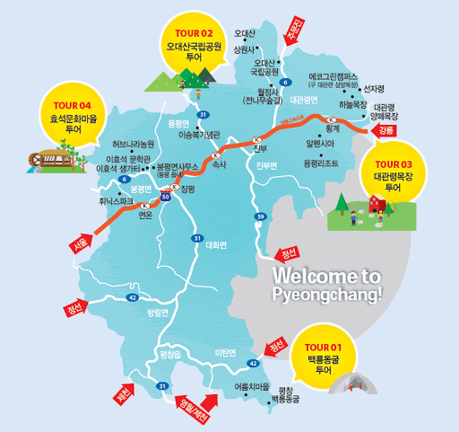
①
평창〜대관령
8
10
9
3
material 1の33ページ
7
5
1&２
４
6

Slide 8

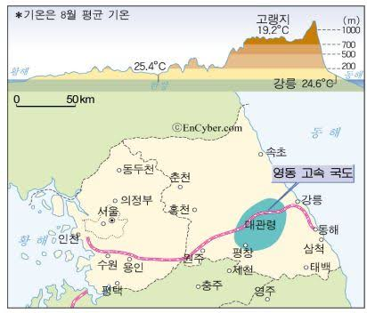
①
평창〜대관령
1)경동 지형 傾動地形
지반 운동에 의해 급경사와 완경사의 비대칭적인 사면을 갖게 된 지형을 일컫는다. 대한민국에서는 중부지방의 태백산맥을 중심으로 나타난다.
日本語では傾動地塊と言う。

Slide 9
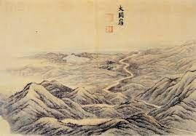
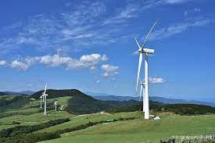
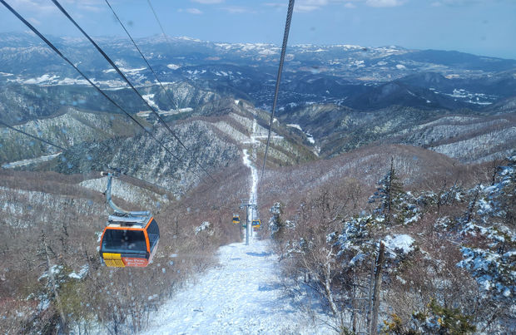
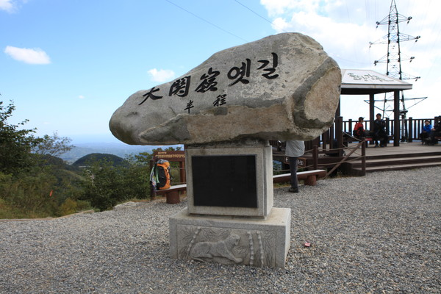
①
평창〜대관령
강원도 강릉시와 평창군을 잇는 높이
832 m의 고개로, 태백산맥의 주요 고개이다. 영서와 영동을 나누는 분수령이기도 하다.
김홍도金弘道 대관령

Slide 10
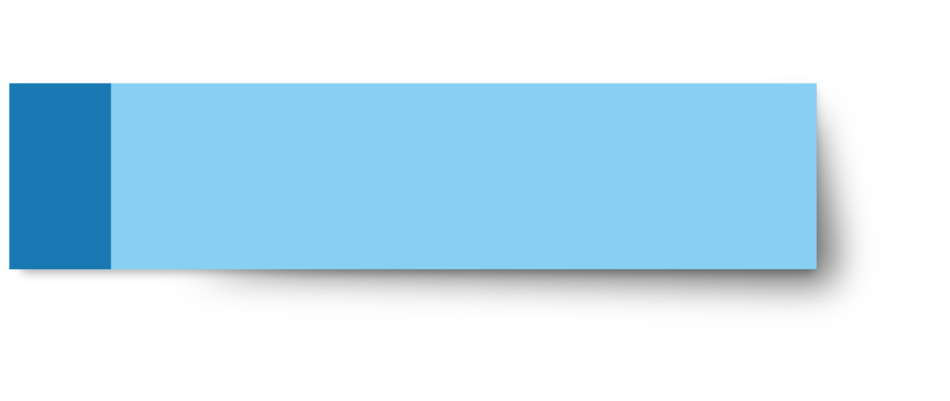
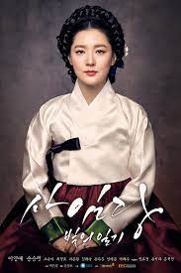
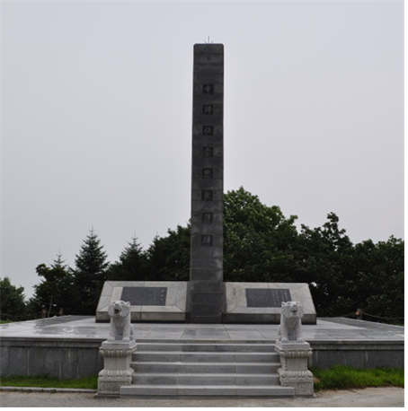

①
평창〜대관령
2)사친시 思親詩
친정살이
鶴髮慈親在臨瀛(학발자친재임영)
늙으신 어머님은 임영(강릉)에 계시는데
身向獨去長安情(신향독거장안정)
이 몸 혼자 서울로 떠나는 마음
回首北坪時一望(회수북평시일망)
머리를 북촌으로 돌려 때때로 바라보니,
白雲飛下暮山靑(백운비하모산청)
흰 구름 떠가는 아래 저녁 산만 푸르구나.
신사임당사친시비
申師任堂思親詩碑

Slide 11
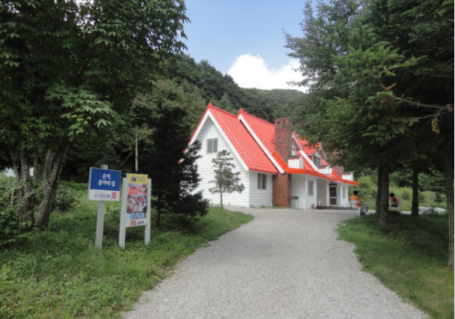
①
평창〜대관령
3)대관령 삼양목장 大関嶺三養牧場
三養ラーメンなどでお馴染みの三養食品(株)が運営する牧場。ドラマ「秋の童話」で主人公のウンソ、ジュンソが暮らした家や木などが今もなお残っていて、作品の余韻に浸ることができる。

Slide 12
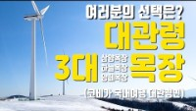
①
대관령 大関嶺
3)대관령 삼양목장 大関嶺三養牧場
양떼목장 삼양목장 하늘목장 대관령 3대 목장 중 당신의 선택은?

Slide 13
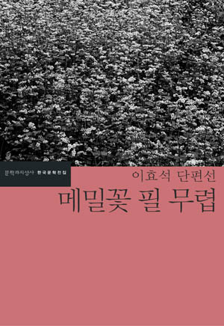
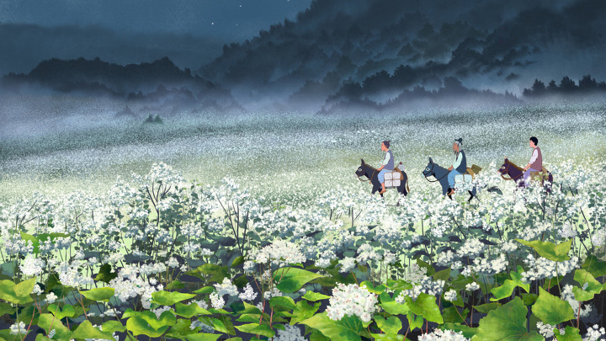
①
평창〜대관령
4)이호석 문학관李孝石文学館

Slide 14
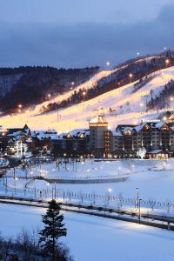
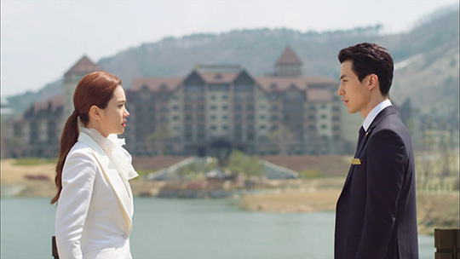
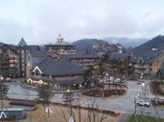
①
평창〜대관령
5)평창알펜시아 리조트
2018 평창 동계올림픽의 주 개최지로 사용되었다. 강원도의 지방공기업인 강원도개발공사 소유다.
이름의 유래는 알프스와 아시아를 조합한 것. 그러나 시설 면으로는 캐나다의 유명 리조트 체인인 휘슬러를 밴치마킹하여 만들었다. 즉 이름만 알프스.
호텔킹

Slide 15
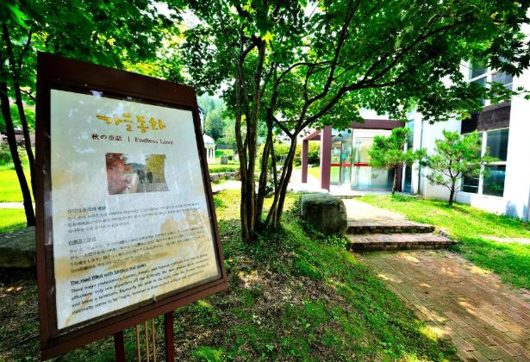
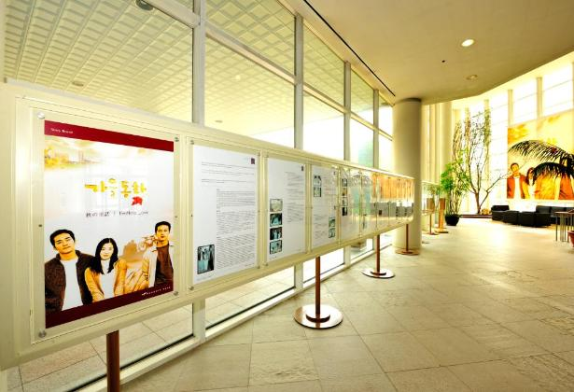
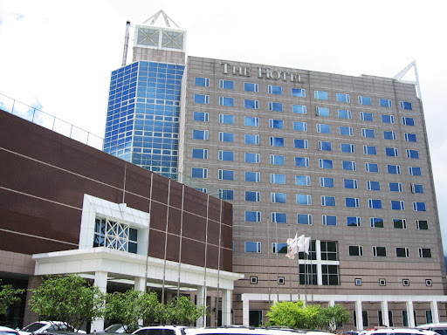
①
평창〜대관령
5)-2휘닉스 평창 리조트

Slide 16
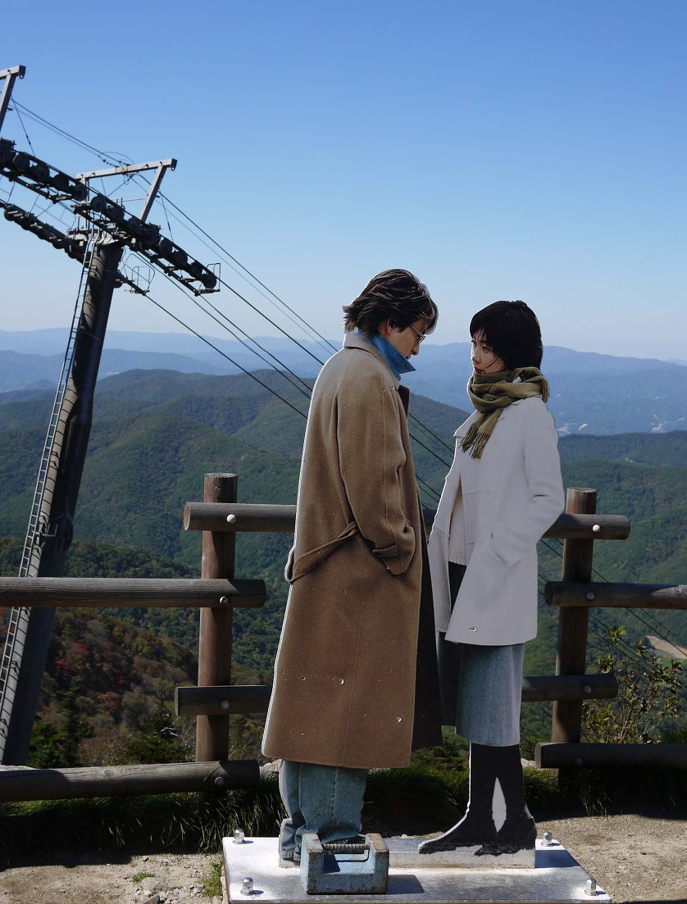
①
평창〜대관령
6)용평리조트 龍平リゾート
1975년 개장한 후 동계아시안게임등 여러 국제경기를 개최했다.국내최대 스키장으로 유명한 리조트인데, 한국스키장경영협회에 의하면, 국내 최초 스키장은 용평리조트 스키장이다. 2018 평창 동계올림픽 알파인 스키 종목이 용평리조트 레인보우 코스에서 열렸다.
겨울 연가

Slide 17
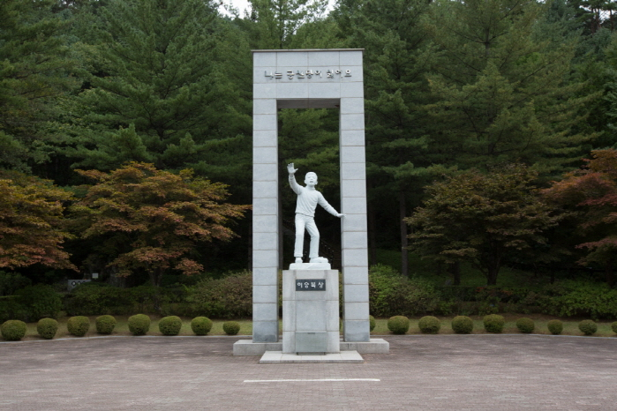
①
평창〜대관령
7)이승복기념관 李承福記念館
1968년에 발생한 울진·삼척 무장 공비 침투 사건의 희생자이다. "나는 공산당이 싫어요"라는 발언을 한 것으로 널리 알려져 있다. 이에 격분한 북한의 무장 공비에 의해 어린 소년과 그 일가족이 무참하게 살해당한다.

Slide 18
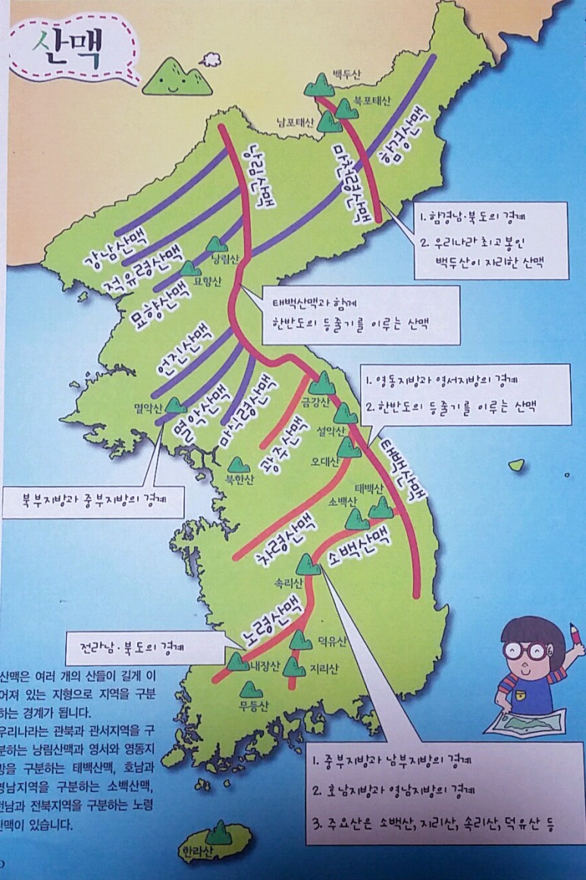
①
평창〜대관령
8)오대산 五台山
朝鮮半島東部を貫く太白山脈の一部をなし、半島を東西に横断する車嶺山脈がここで西へ分かれている。同じく太白山脈の一部で五台山の北にある雪岳山や金剛山同様、奇岩の峰が連なる景観と、古い仏教寺院で知られている観光地である。
‘20年10月
material 1の５ページ

Slide 19

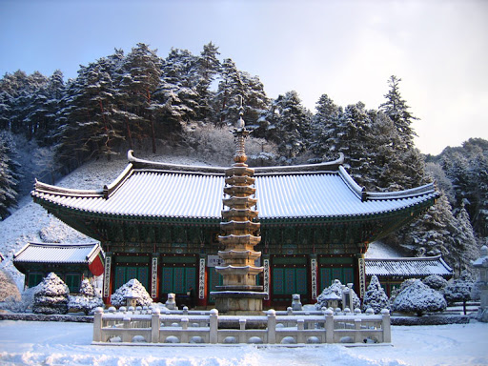
①
평창〜대관령
9)월정사 月精寺
onlinereading.pdf
23ページ
月精寺にある八万大蔵経は海印寺の高麗大蔵経の経板から直接印刷したものだ。 朝鮮高宗2年(1865)に印刷して月精寺で保管している。
※1月

Slide 20
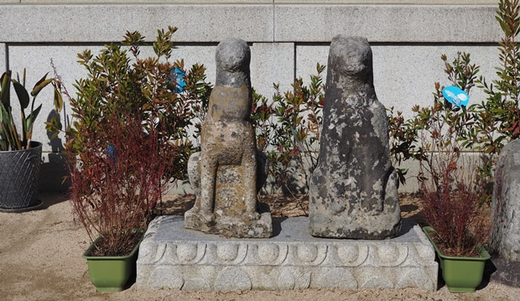
①
평창〜대관령
10)상원사 上院寺
“상원사를 찾은 세조가 불전에 들어가려고 하자 어디선가 나타난 고양이가 세조의 옷자락을 물고 끌면서 들어가지 못하게 했다. 이것이 몇 차례 반복되자 이상한 낌새를 느낀 세조는 불전을 수색하게 했고, 결국 불단 밑에 숨어 있던 자객을 찾게 되었다고 한다. 이에 세조는 목숨을 구해 준 고양이를 기리기 위해 이 고양이상을 세웠다고 한다.”
인수대비 仁粋大妃

Slide 21

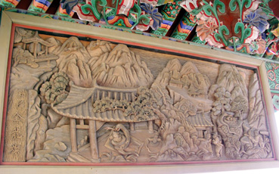
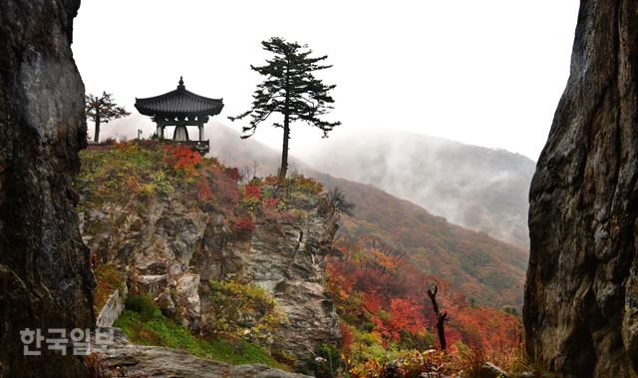
①
평창〜대관령
10)상원사 上院寺その２
치악산雉岳山の유래 본디 적악산(赤岳山)이었다. 단풍이 들면 산 전체가 붉게 변한다 하여 적악산이라 한 것이다. 그러다가 뱀에게 잡아먹히려던 꿩을 구해 준 나그네가 위험에 처하자 그 꿩이 자신을 구한 은혜를 갚아 목숨을 건졌다는 전설에 따라 치악산으로 이름이 바뀌었다고 한다.
치악산雉岳山にも
상원사がある
絵本 40ページ

Slide 22
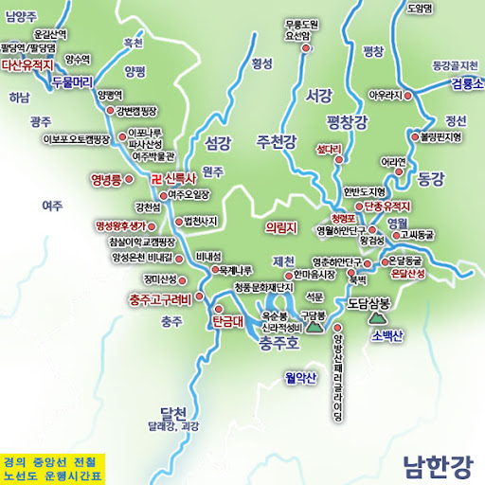
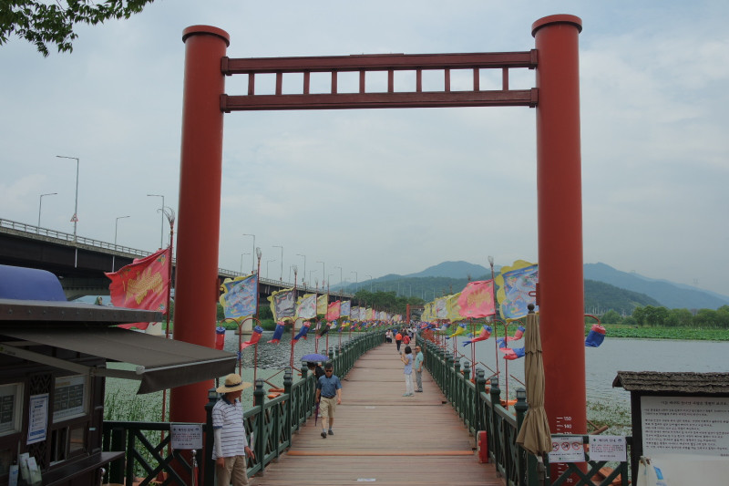
②
양수리両水里
material 1の34ページ

Slide 23
②
양수리両水里
북한강과 남한강이 합류하는 곳이다.
북한강은 금강산(金剛山)에서 발원해 남쪽으로 흐르면서 강원도 철원에서 금성천을 합한다. 이후 화천군 화천읍을 지나 남쪽으로 흐르다가 경기도 양평군 양서면 양수리에서 남한강과 합류한다.
남한강은 강원도 삼척시 대덕산(大德山)에서 발원해 영월에서 평창강을 합하고, 충청북도 단양을 지나 서쪽으로 흘러 달천을 합친 후, 충주를 거쳐 경기도로 들어간다. 이후 섬강과 청미천(淸渼川)을 합치고, 북서로 흘러 여주를 관류하면서 양화천(楊花川)과 복하천(福河川)을 합한다. 양평에서는 흑천과 만난 후, 서쪽으로 흘러 양수리에서 북한강과 합류한다.

Slide 24
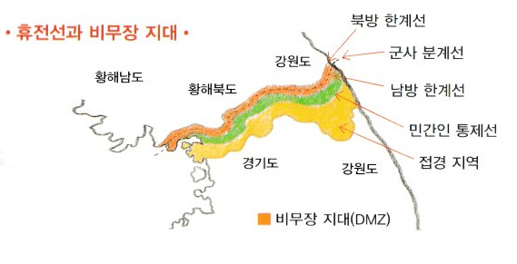
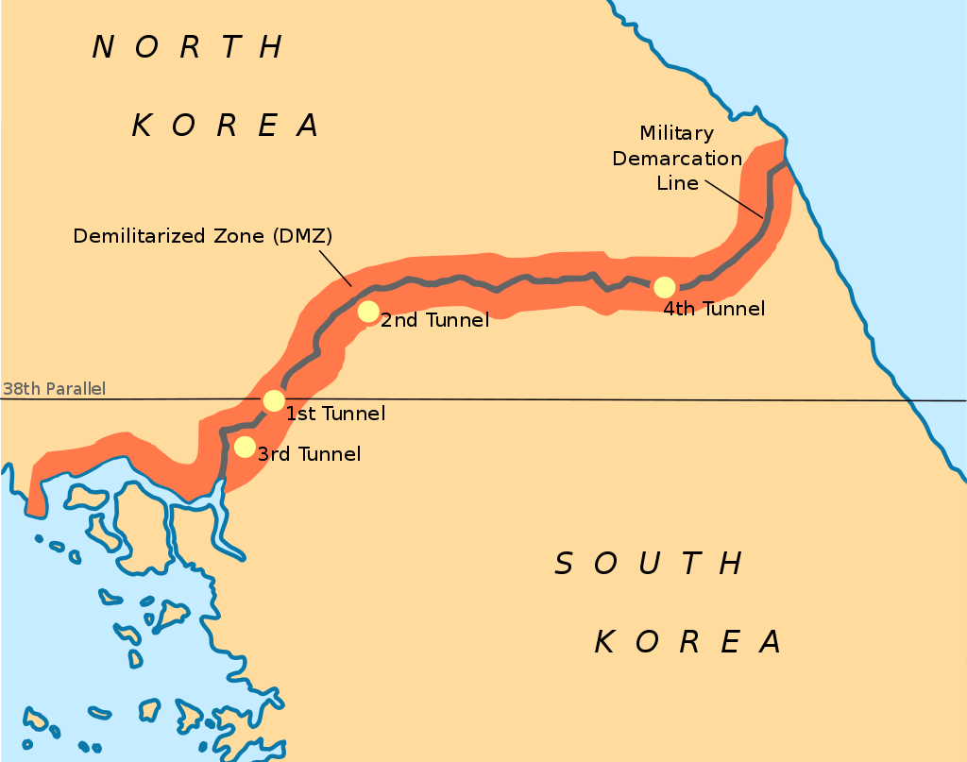
③
휴전선과 비무장지대
Korean Demilitarized Zone, DMZ
絵本 40ページ

Slide 25
③
휴전선과 비무장지대
MDL:
Military DemarcationLine
1953년 7월 27일 발효된 한국 전쟁의 정전 협정 체결 당시 임진강에서 동해안까지 총 1,292개의 말뚝을 박고, 이 말뚝을 이은 약 240 km의 가상의 선을 군사분계선(MDL)으로 설정하였다.
비무장지대는 군사분계선에서부터 남북으로 각각 2 km 범위에 군사충돌을 방지하기 위한 완충지대로 설정되어 있다.
비무장지대는 군사적인 충돌을 막는 완충제의 역할을 하는 곳이기 때문에 어떠한 군사적인 행위도 금지된다. 비무장지대에 들어가기 위해서는 군사정전위원회의 허가를 받아야 하며 입장 인원 수도 일부 제한되며 무기 휴대 또한 당연히 금지된다.
비무장지대 내부의 판문점 구역은 특수한 구역이다. 북한과 남한 모두가 경비를 하고 있으며 군사분계선을 중심으로 반경 400m 정도의 원형지역이다.

Slide 26

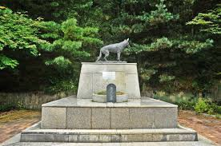
③
휴전선과 비무장지대
제1땅굴 | 1974년 11월 5일 | 연천군
제2땅굴 | 1975년 3월 | 강원도 철원군
제3땅굴 | 1978년 10월 17일 | 경기도 파주시 장단면
제4땅굴 | 1990년 3월 3일 | 강원도 양구군
남침 땅굴
조선민주주의인민공화국이 대한민국을 침략할 목적으로 건설한 군사용 터널을 말한다.

Slide 27
④
고성高城
원래 38도선 이북에 위치하였던 고성군은 조선민주주의인민공화국의 관할이었다. 그러나 한국 전쟁의 결과 남부 지역을 대한민국이 차지하여, 1953년부터는 북부 지역만을 관할하게 되었다.
현재 조선민주주의인민공화국 고성군의 '고성읍'은 광복 당시의 장전읍이다.

Slide 28
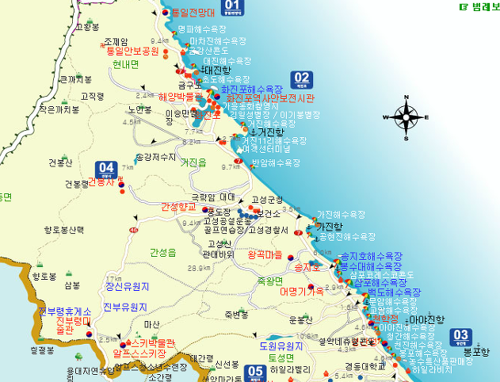
④
고성高城

Slide 29
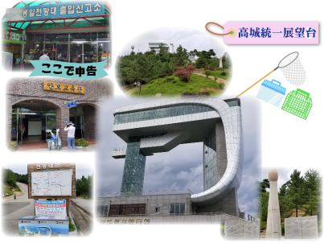
④
고성高城
1)고성통일 전망대 高城統一展望台

Slide 30
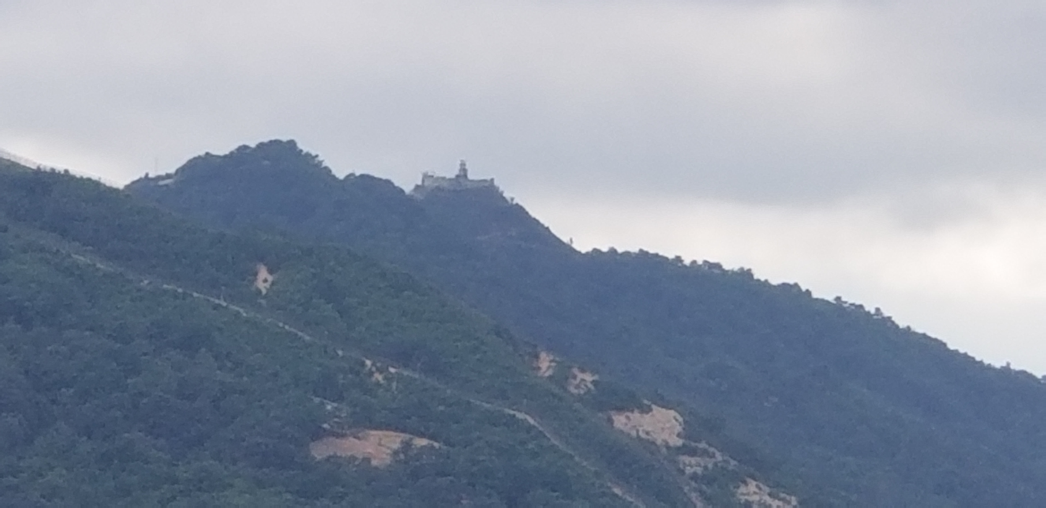
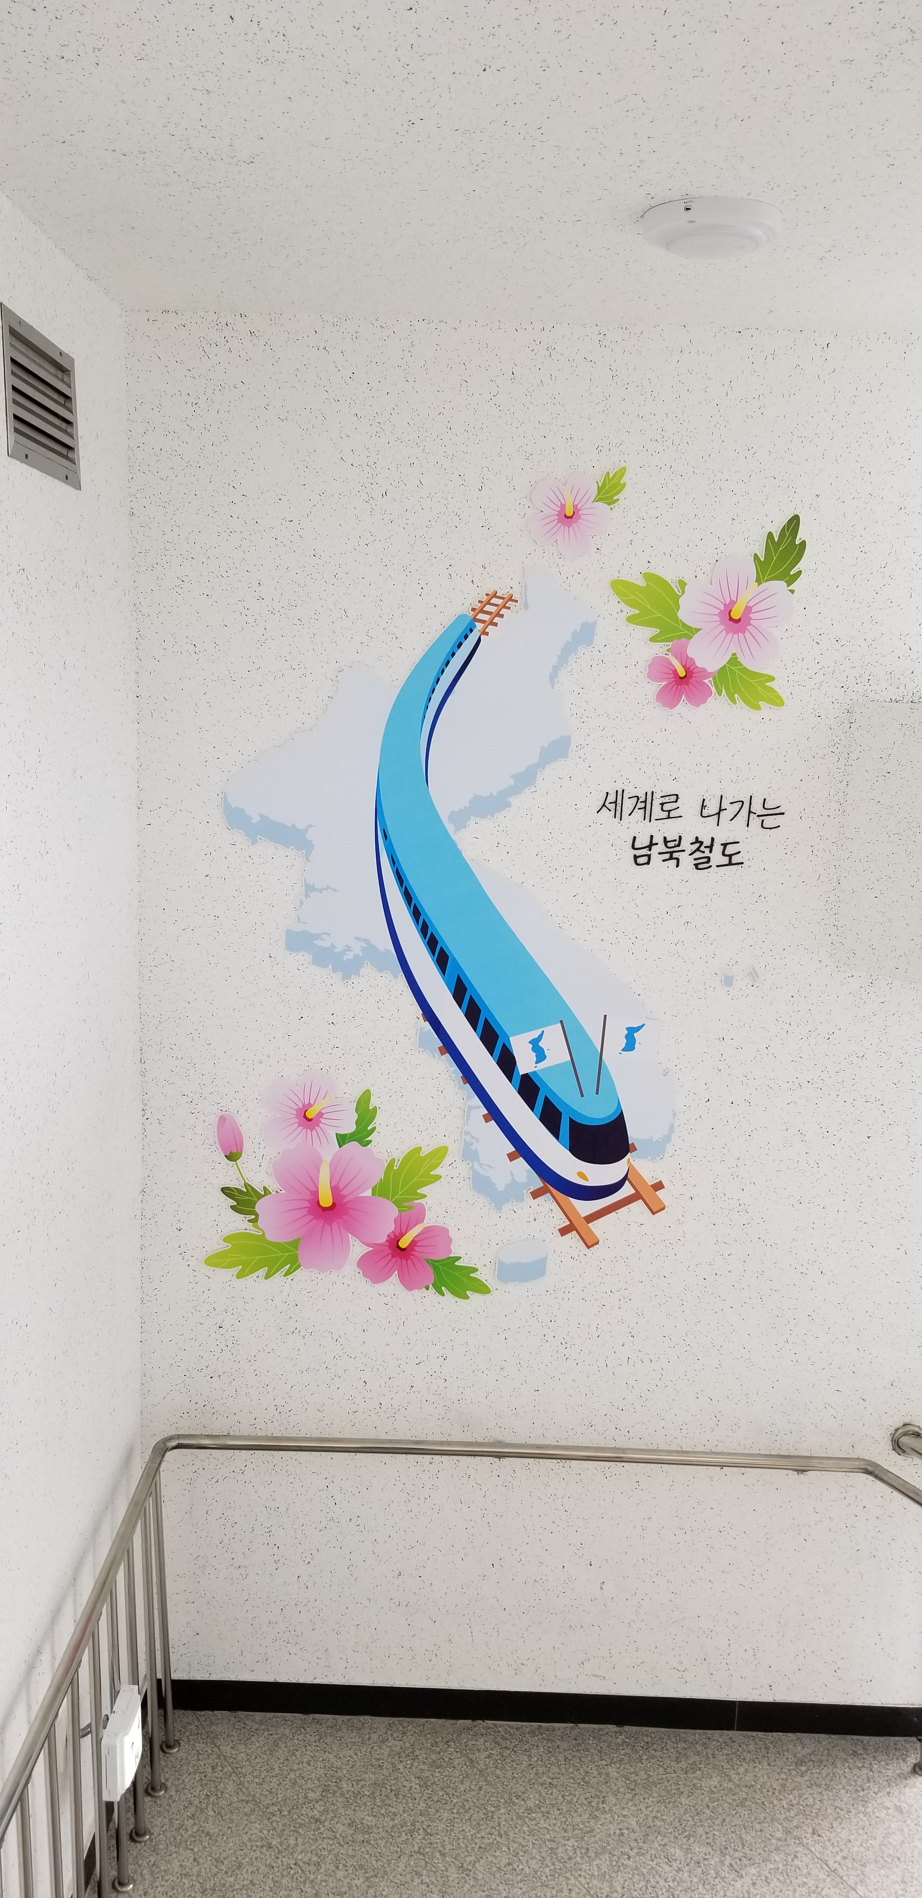
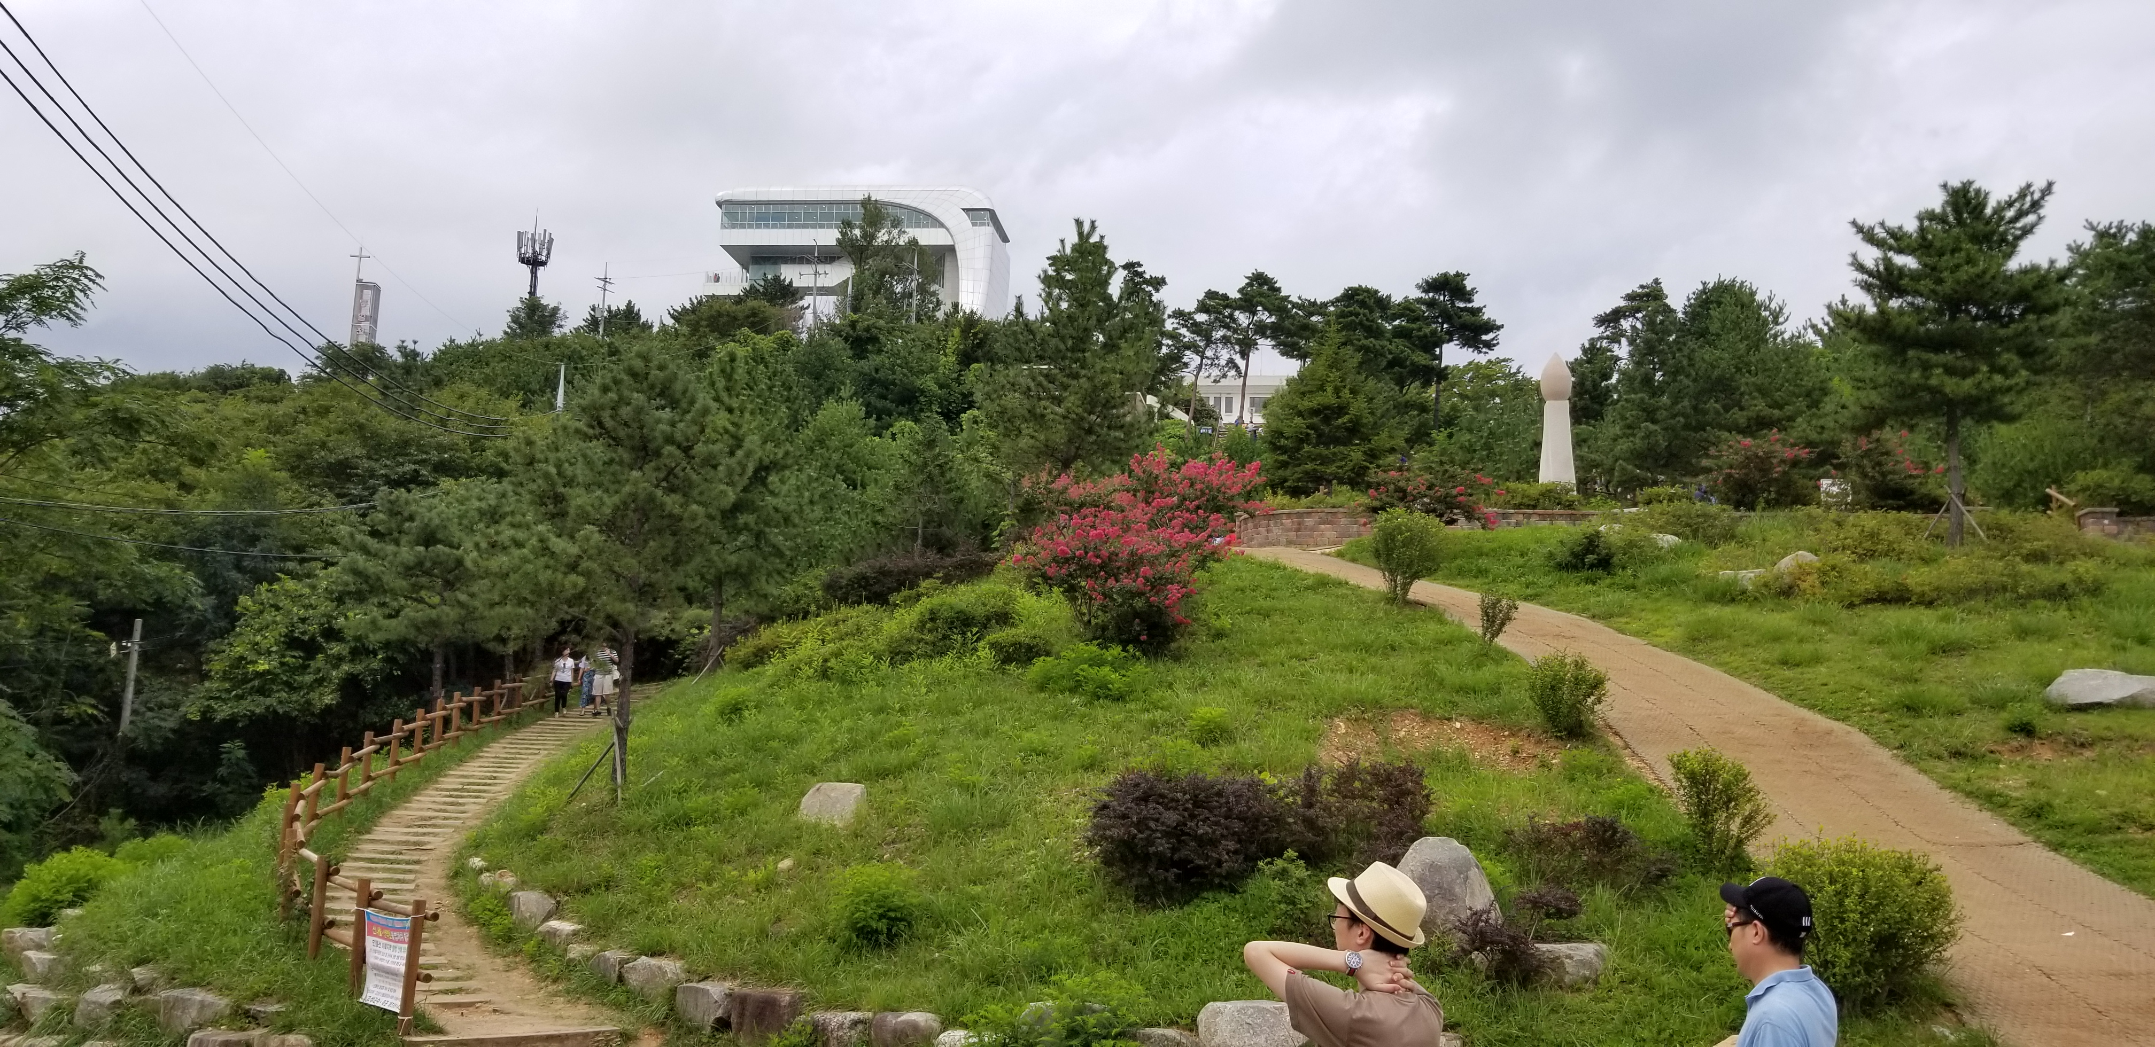
④
고성高城
1)고성통일 전망대 高城統一展望台

Slide 31
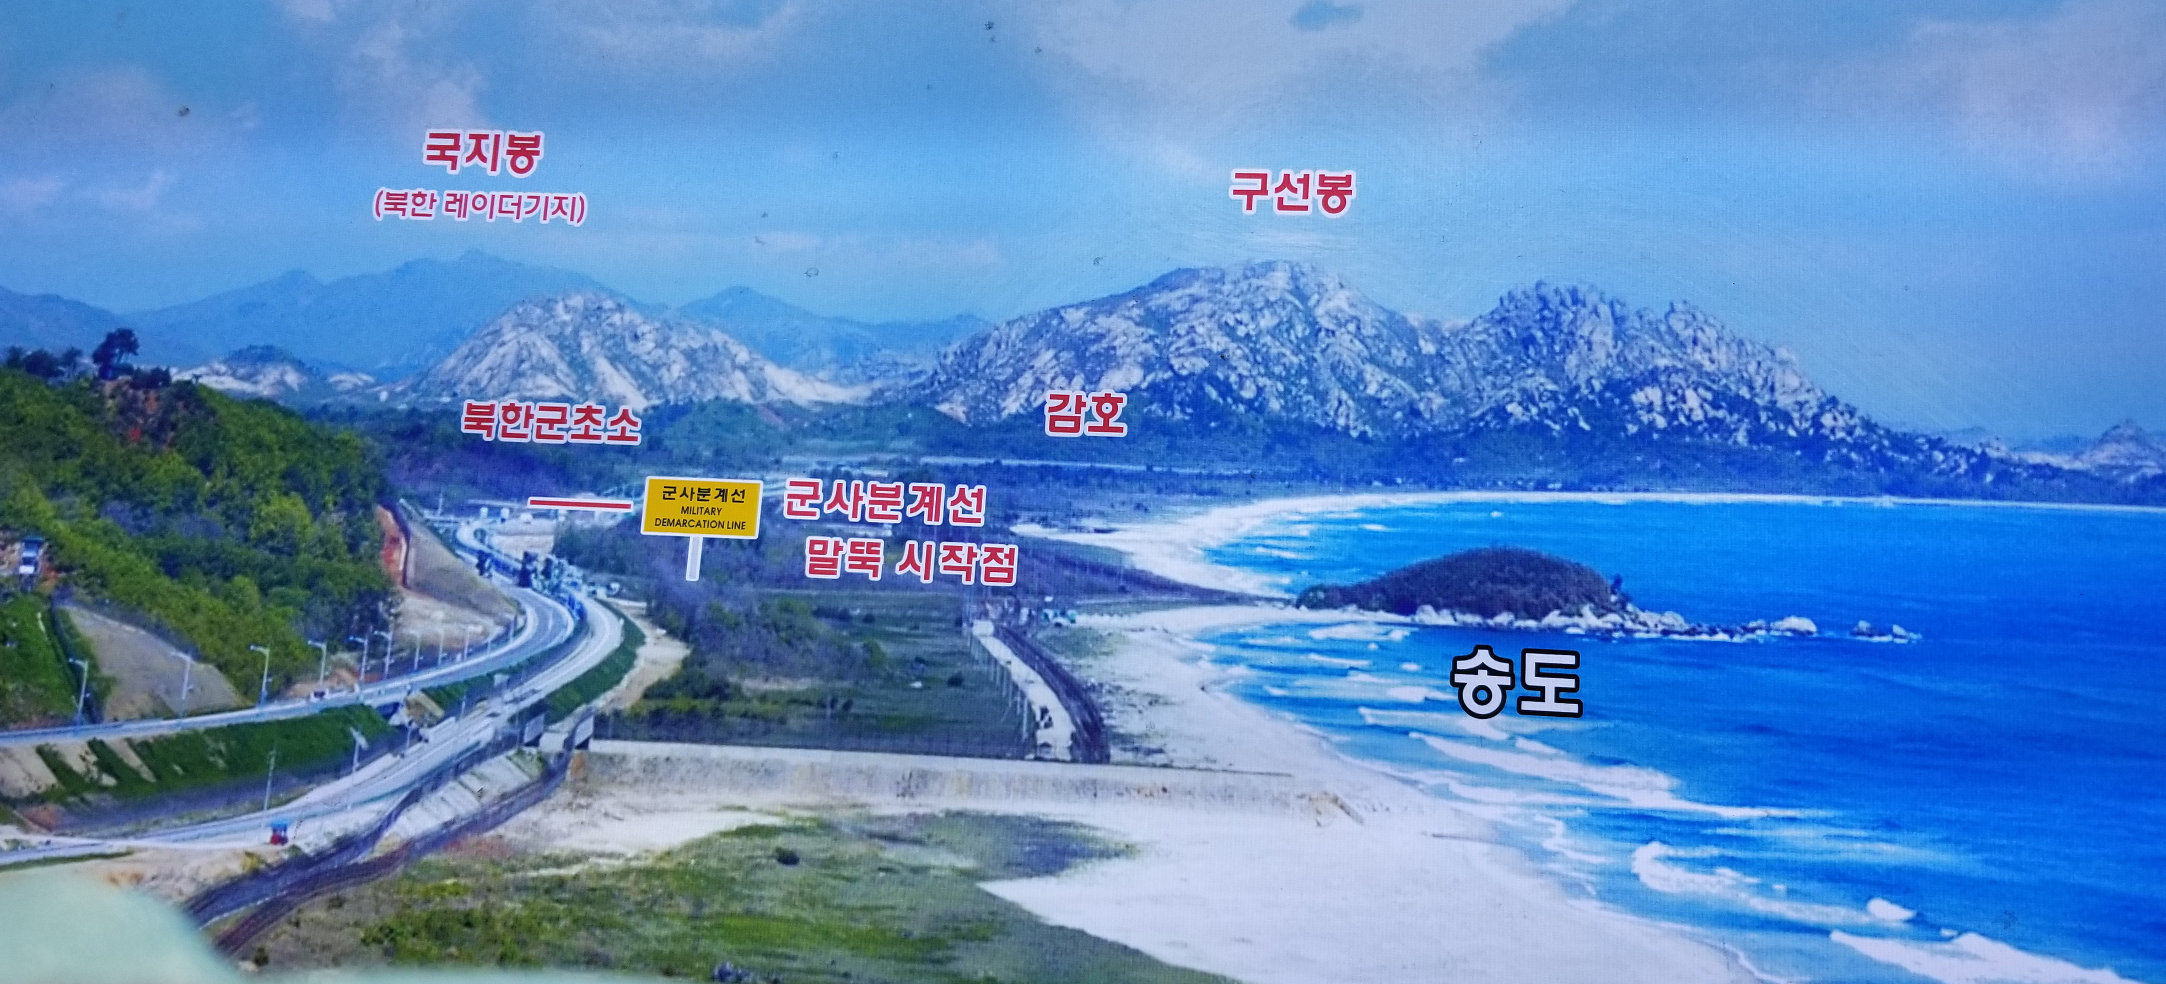
④
고성高城
1)고성통일 전망대 高城統一展望台

Slide 32
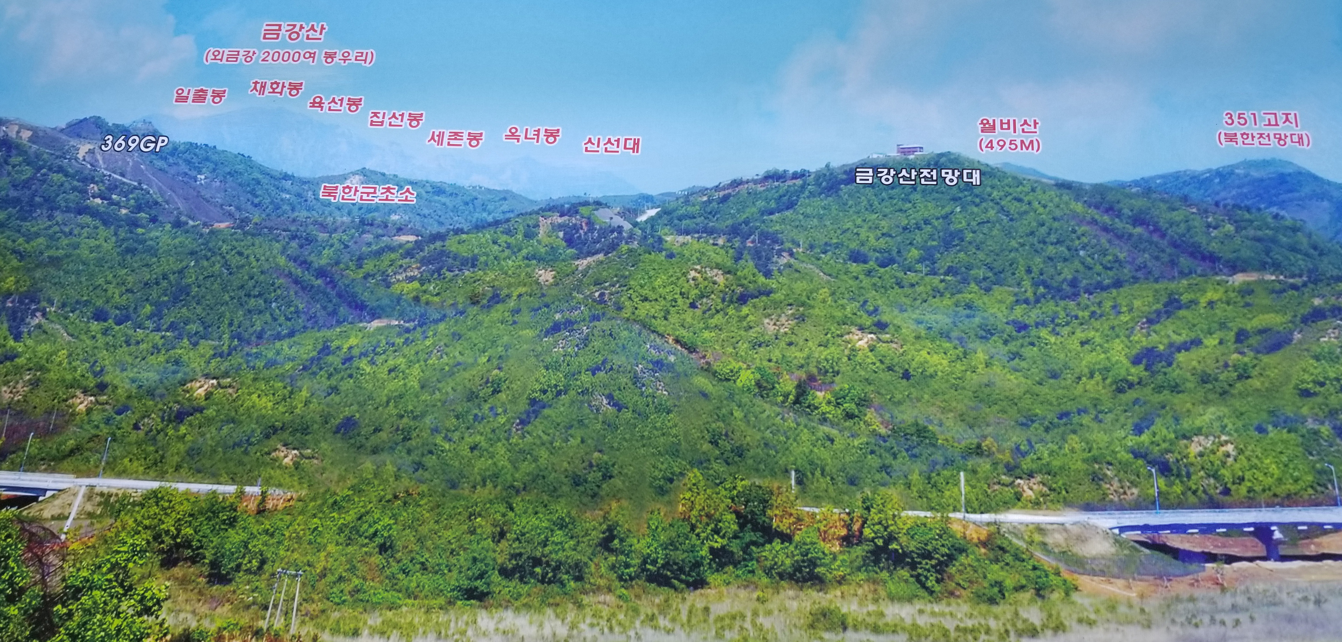
④
고성高城
1)고성통일 전망대 高城統一展望台

Slide 33
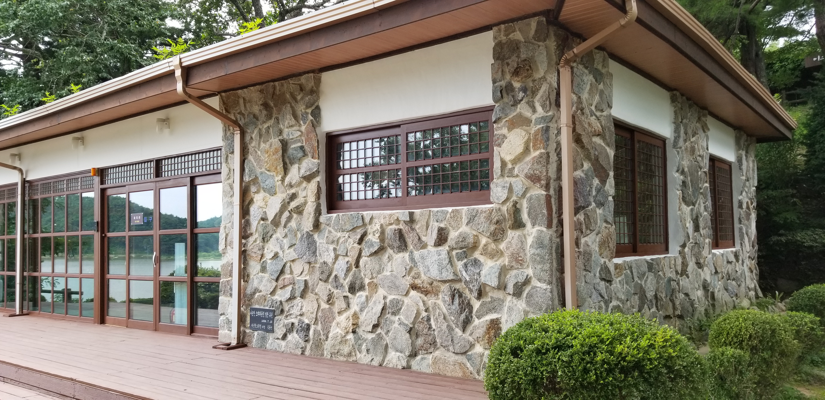
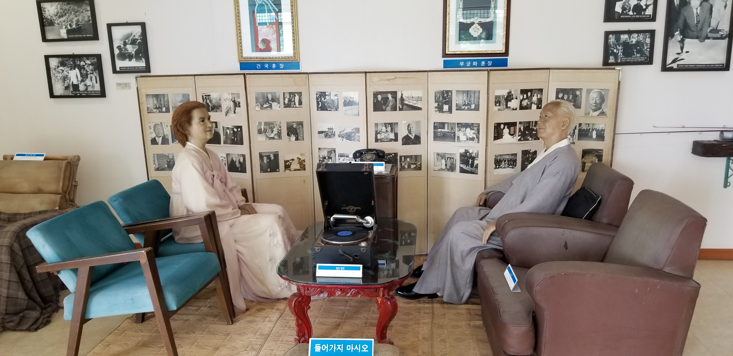
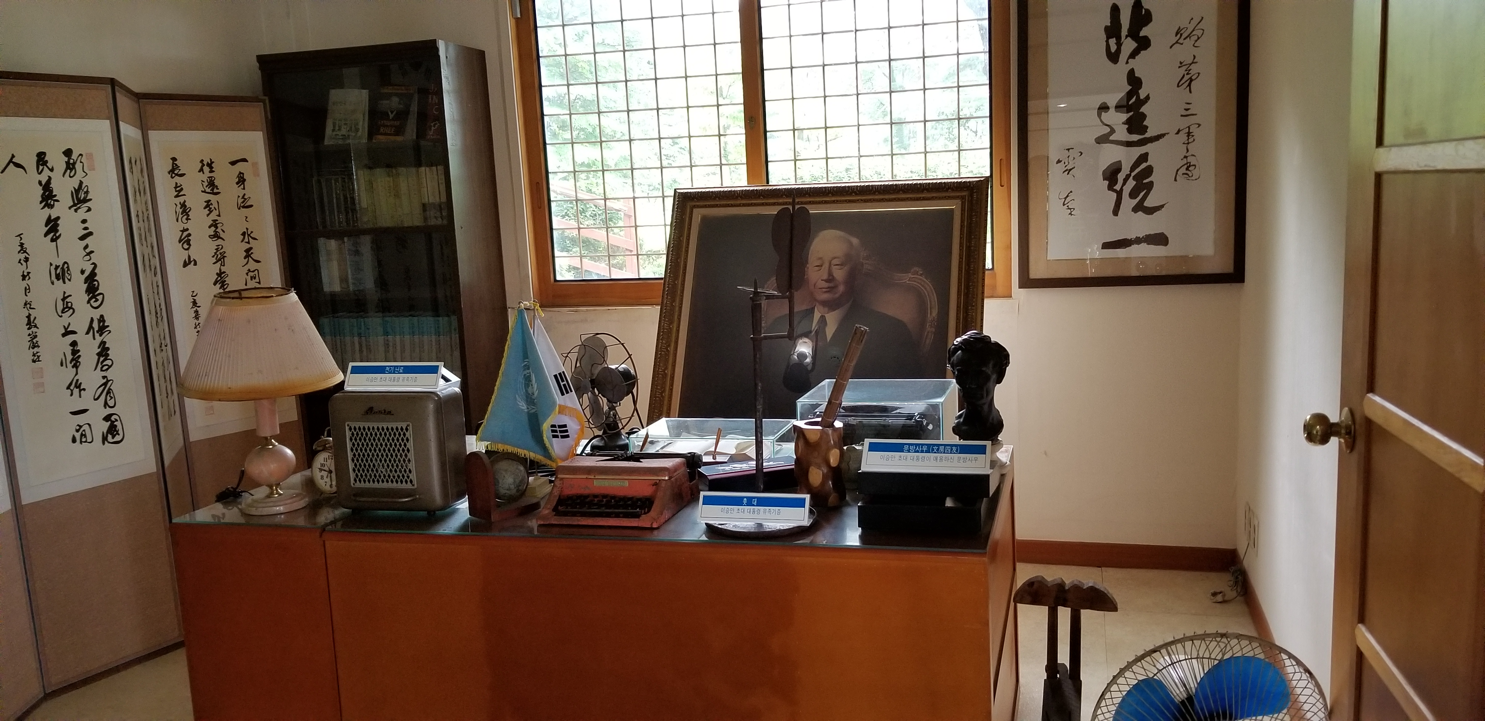
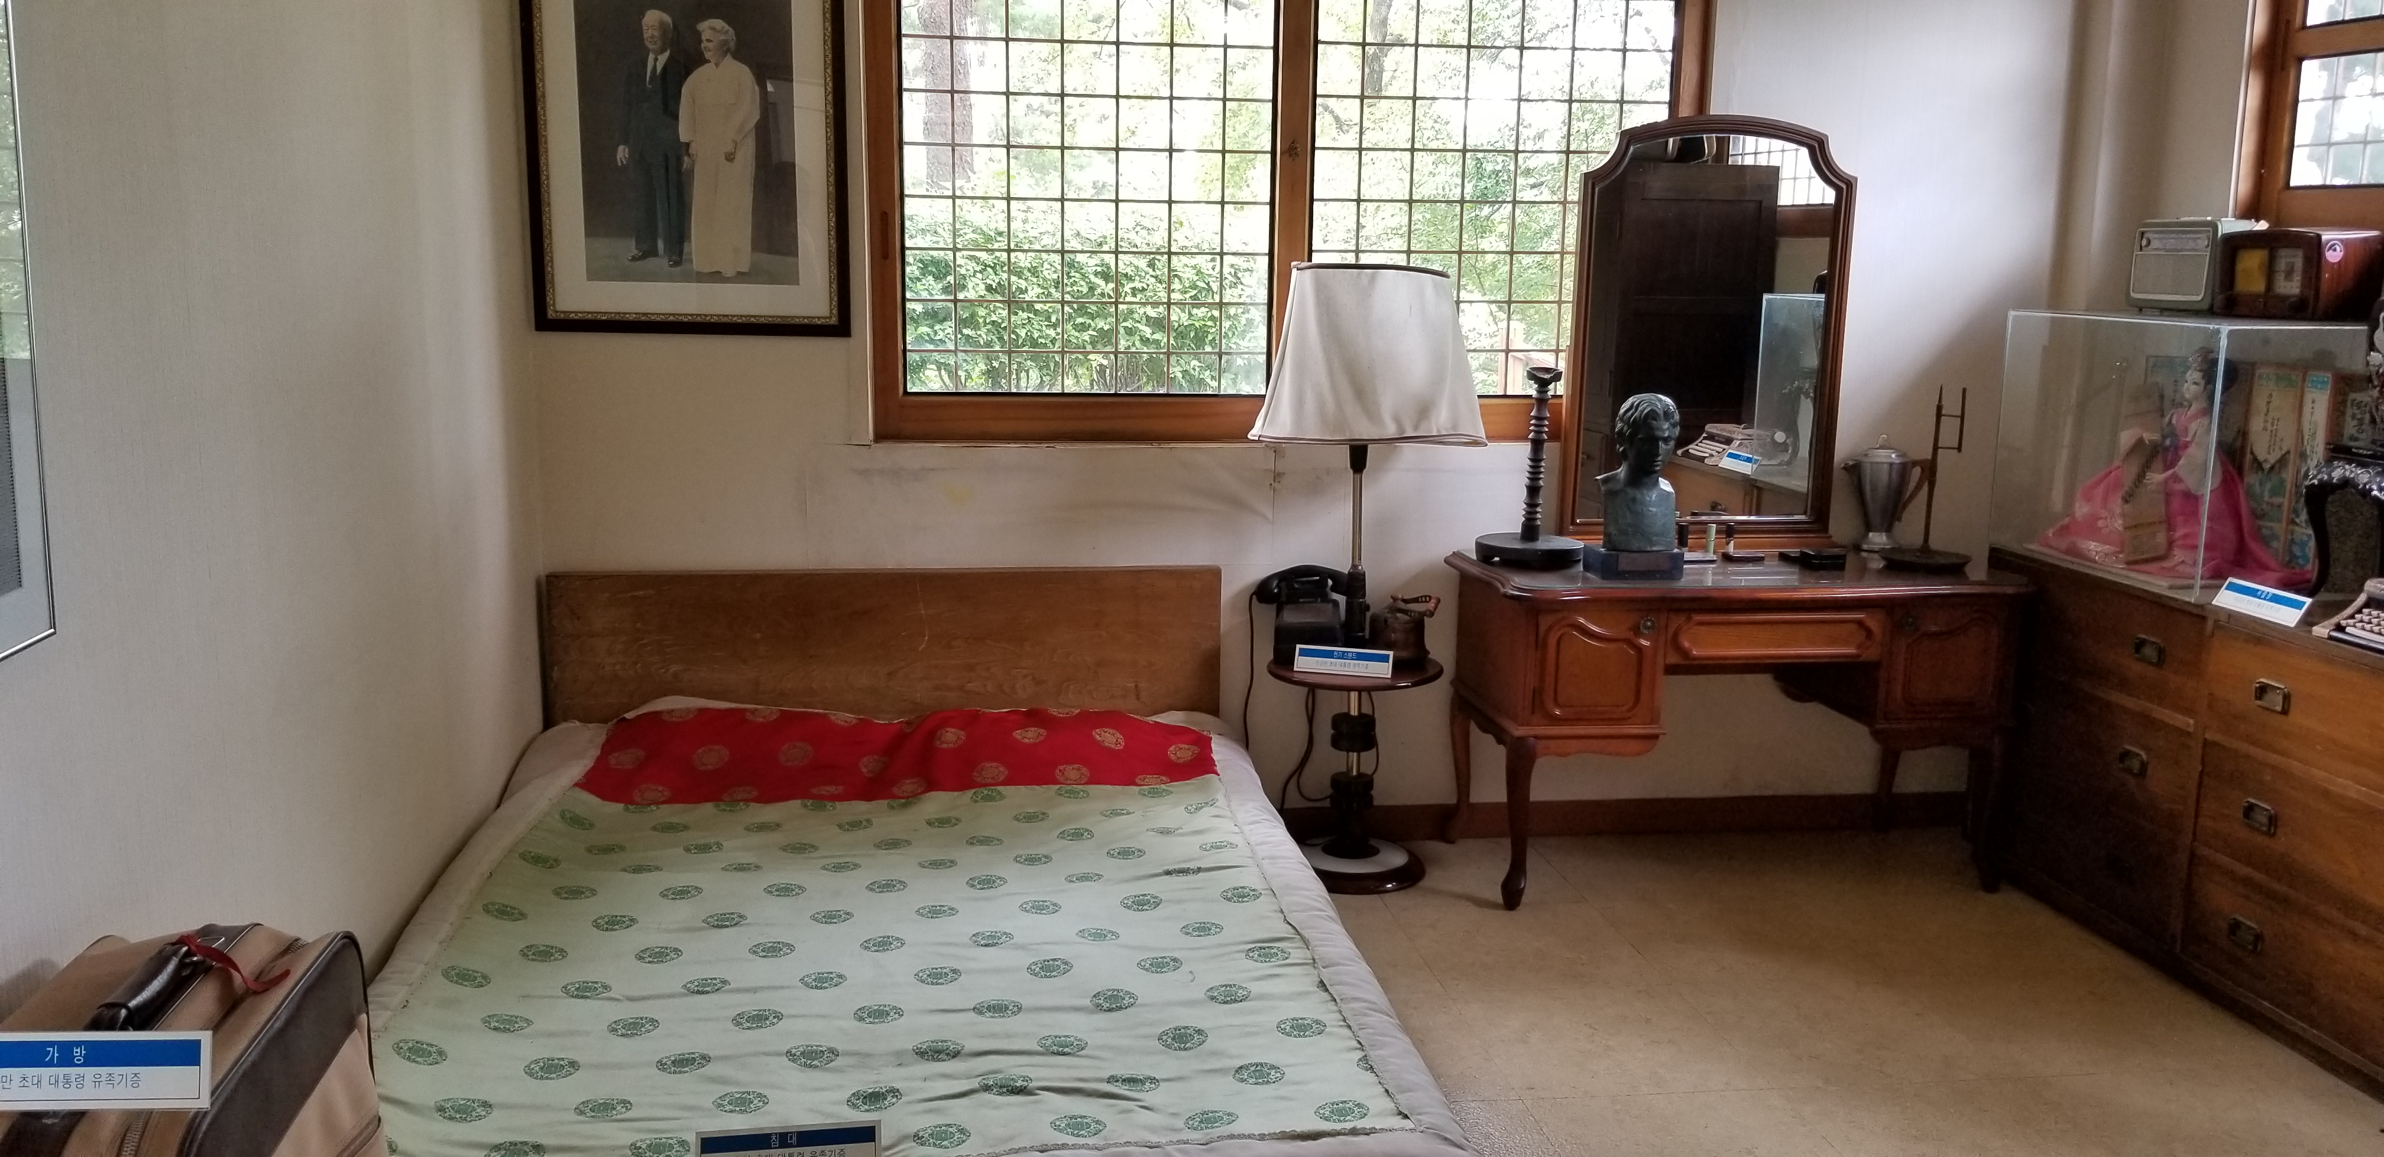
④
고성高城
2)고・이승만별장 故・李承晩大統領の別荘
1954年に新築、1961年に廃墟になったが、1999年に展示館として復元

Slide 34


④
고성高城
3)김일성별장터 화진표의 성 金日成別荘跡
1938年ドイツ人ウェーバーの設計および施工下で完工

Slide 35


④
고성高城
4)이기붕별장 李起鵬別荘
1920年代に外国人の宣教師たちによって建築され、現在まで保存されてきている。植民地時代以降は北朝鮮共産党の幹部のための休養所として使われていたが、休戦後、副大統領であった李起鵬の妻、朴マリアが個人の別荘として使うようになった。

Slide 36

④
고성高城
5)화진포 설화 花津浦説話

Slide 37

서울고속버스터미널→ → 속초고속버스터미널
地下鉄３・７・９号線
高速ターミナル（コソットミノル、Express Bus Terminal）駅
から直結

Slide 38


속초시 束草市バスターミナル到着
ホテルは
ターミナルから
徒歩7分くらい
バスターミナル
ホテル
더블루테라호텔

Slide 39



속초시 束草市
더블루테라호텔
강원 속초시 동해대로 3920 (조양동)
THE BLUETERRA HOTEL BY BLUE HORIZON T.033-633-2801
まずは
荷物を預けに

Slide 40


속초시 束草市
더블루테라호텔

Slide 41

④
고성高城
6) 고성왕곡마을 高城旺谷村

Slide 42

④
고성高城
参考：강남이네 민박
☎010-2315-4675

Slide 43



④
고성高城
サイコだけど大丈夫
시크릿블루 베이커리 카페

Slide 44

강원도 まとめ

Slide 45


Sugyon Report
①더스테이힐링파크 ザ・ステイ・ヒーリングパーク

Slide 46

Sugyon Report
②나인블럭 가평점 その中にあるカフェ「９BLOCK」

Slide 47


Sugyon Report
③청평호반닭갈비막국수 설악점

Slide 48



Sugyon Report
③청평호반닭갈비막국수 설악점
〆のポックンパ
タッカルビの食べ方
そば粉のマッククス

Slide 49
우리 땅 기차 여행で 仮想空間を列車旅行しよう
その16
2021/10/26 & 10/27

